Slide 1
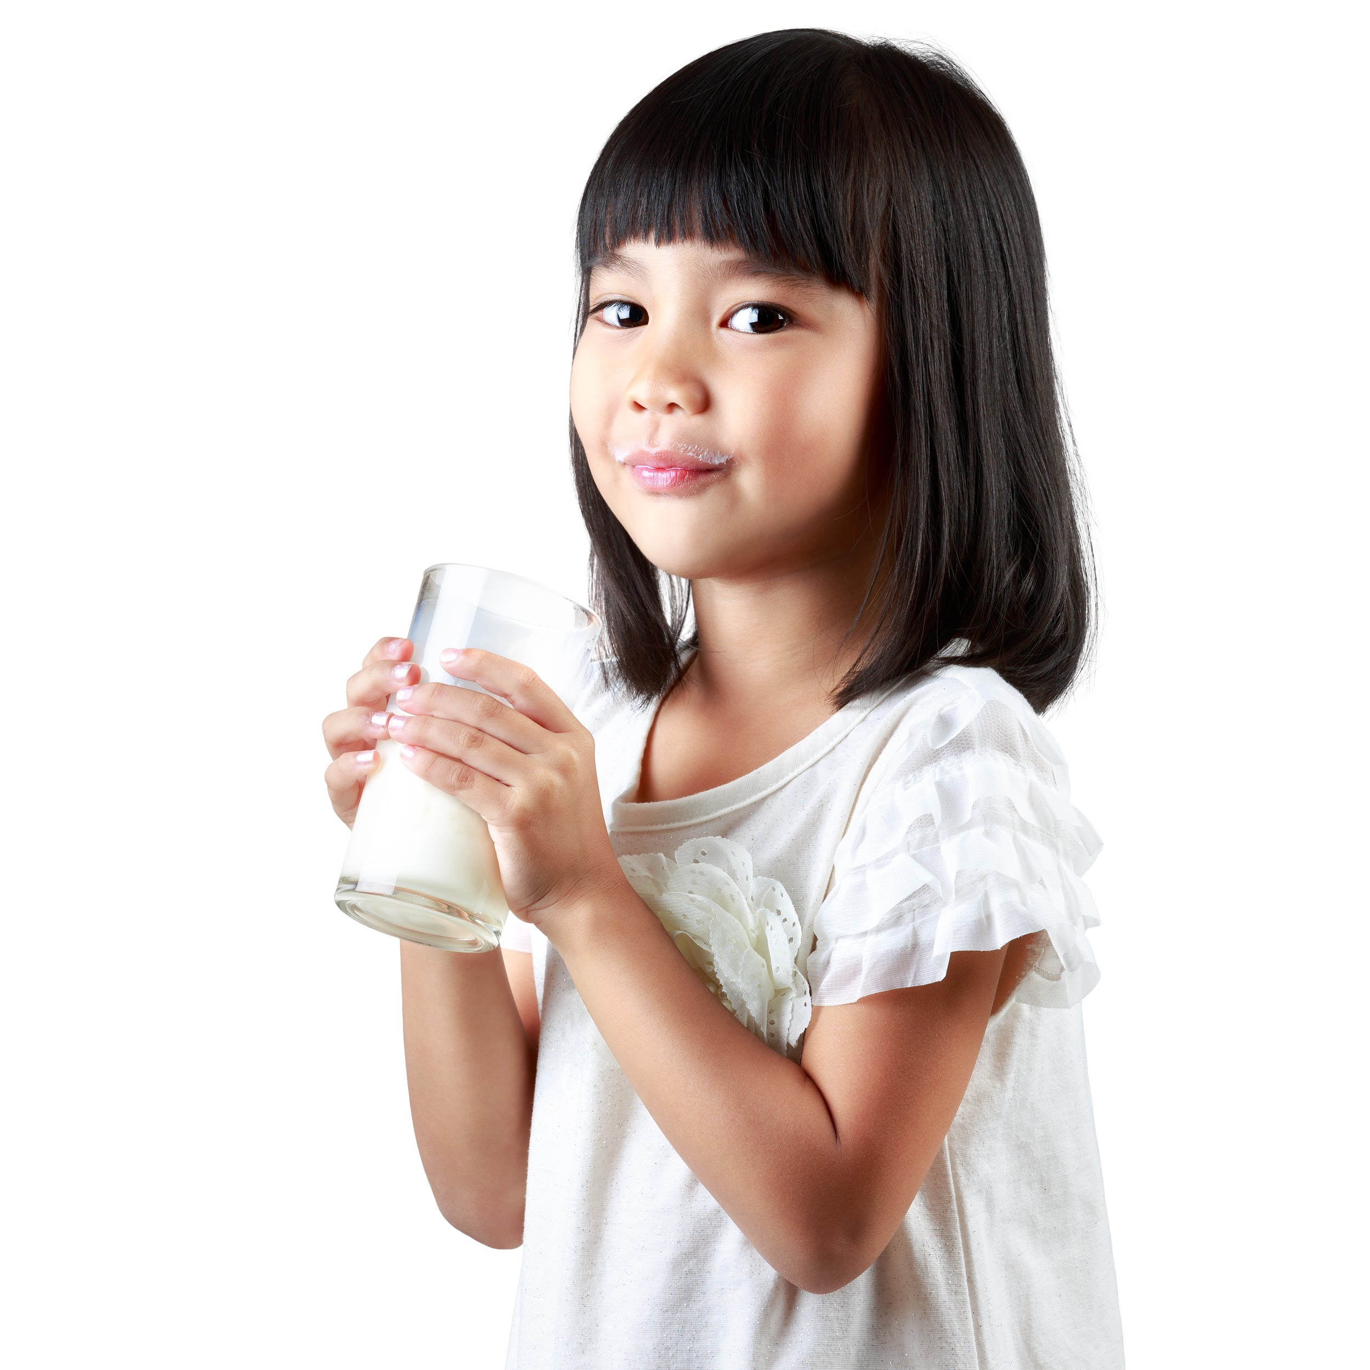
智利乳品业

Slide 2
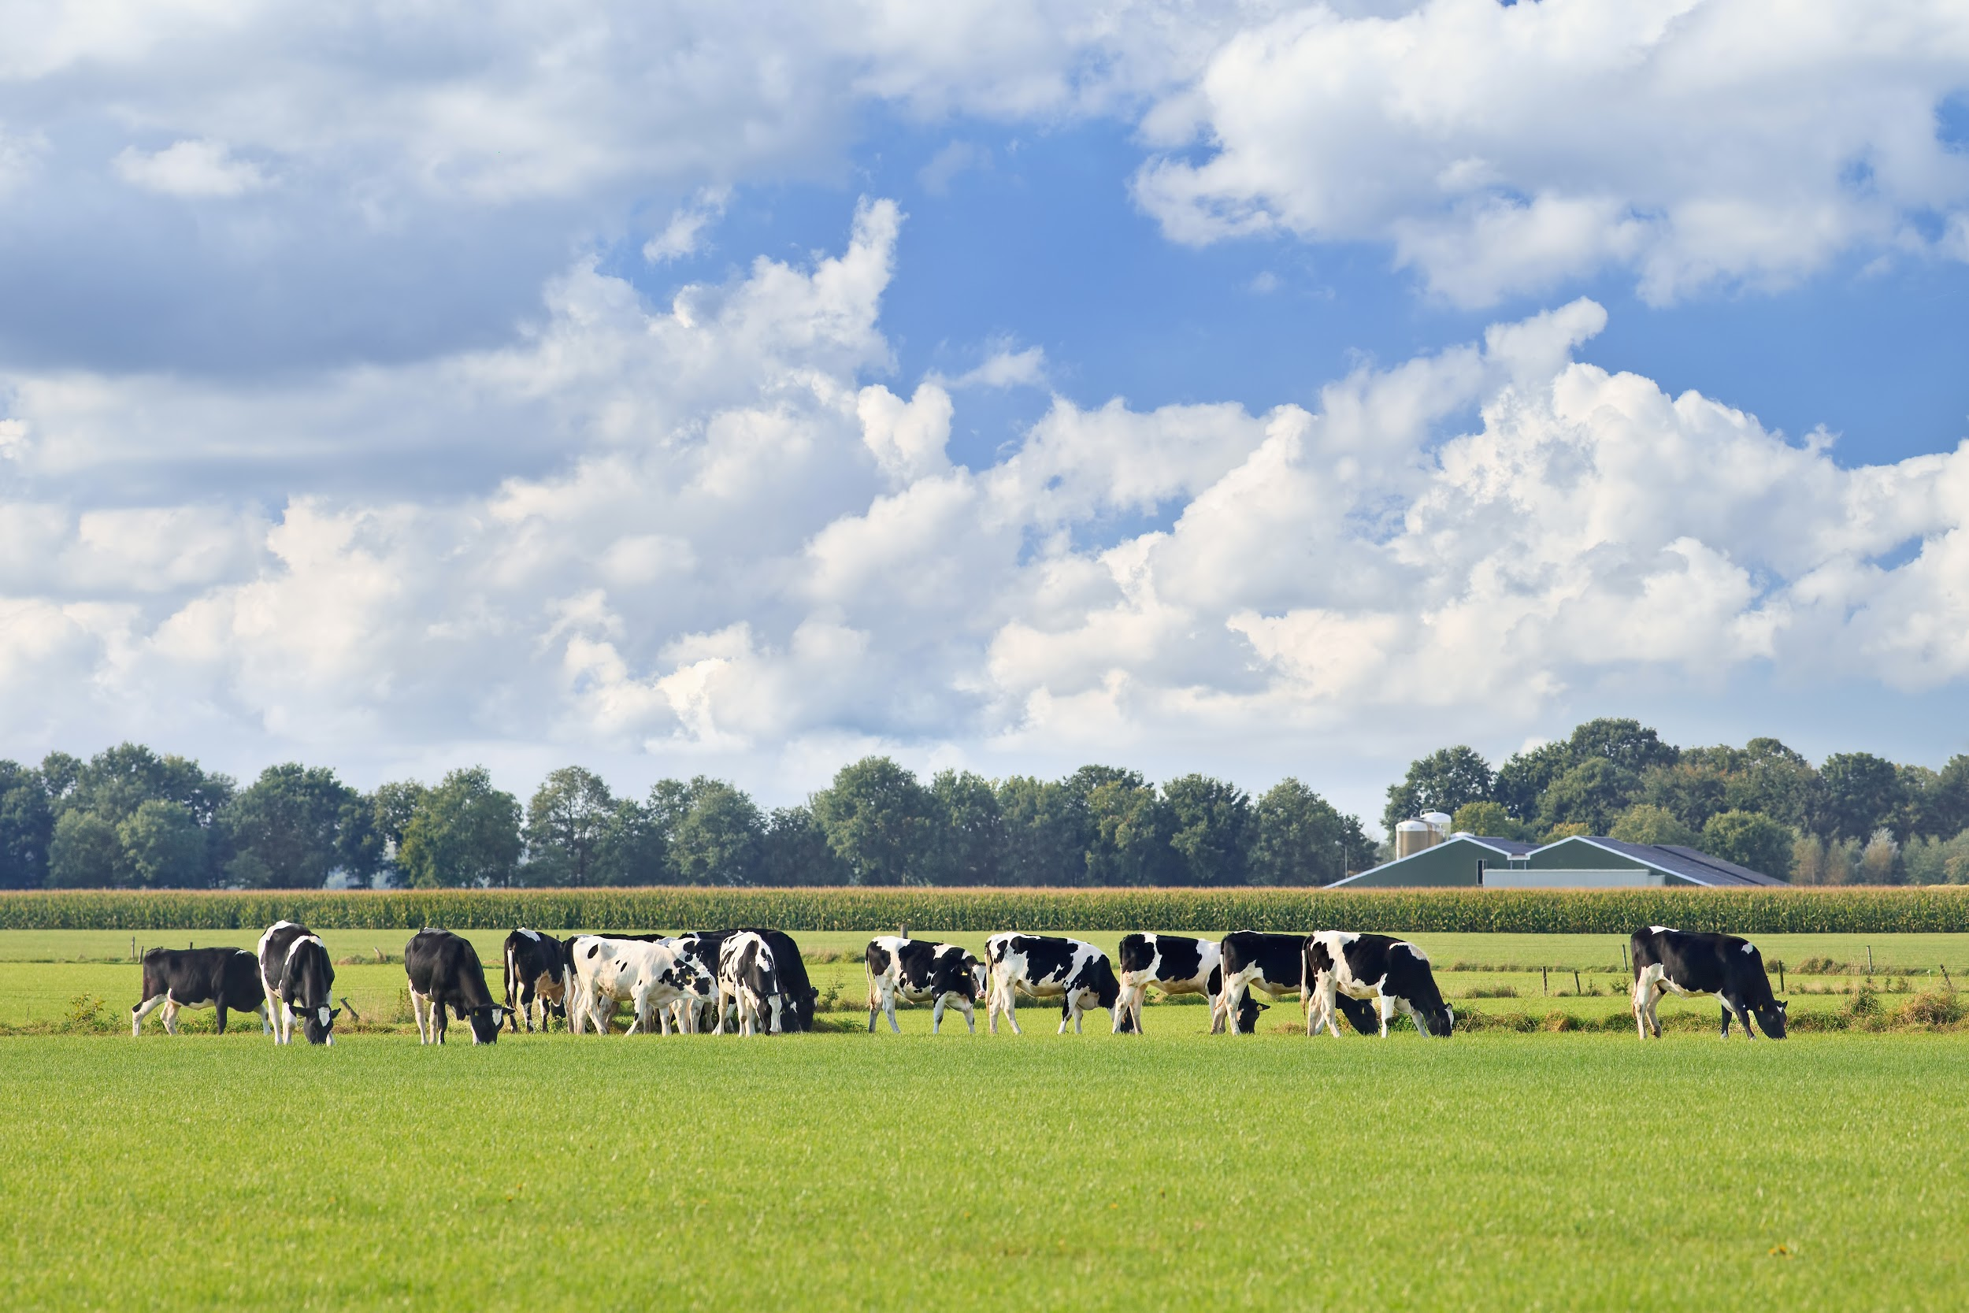
5000个奶牛场，22家加工企业生产92%的牛奶
100家手工乳酪厂

Slide 3
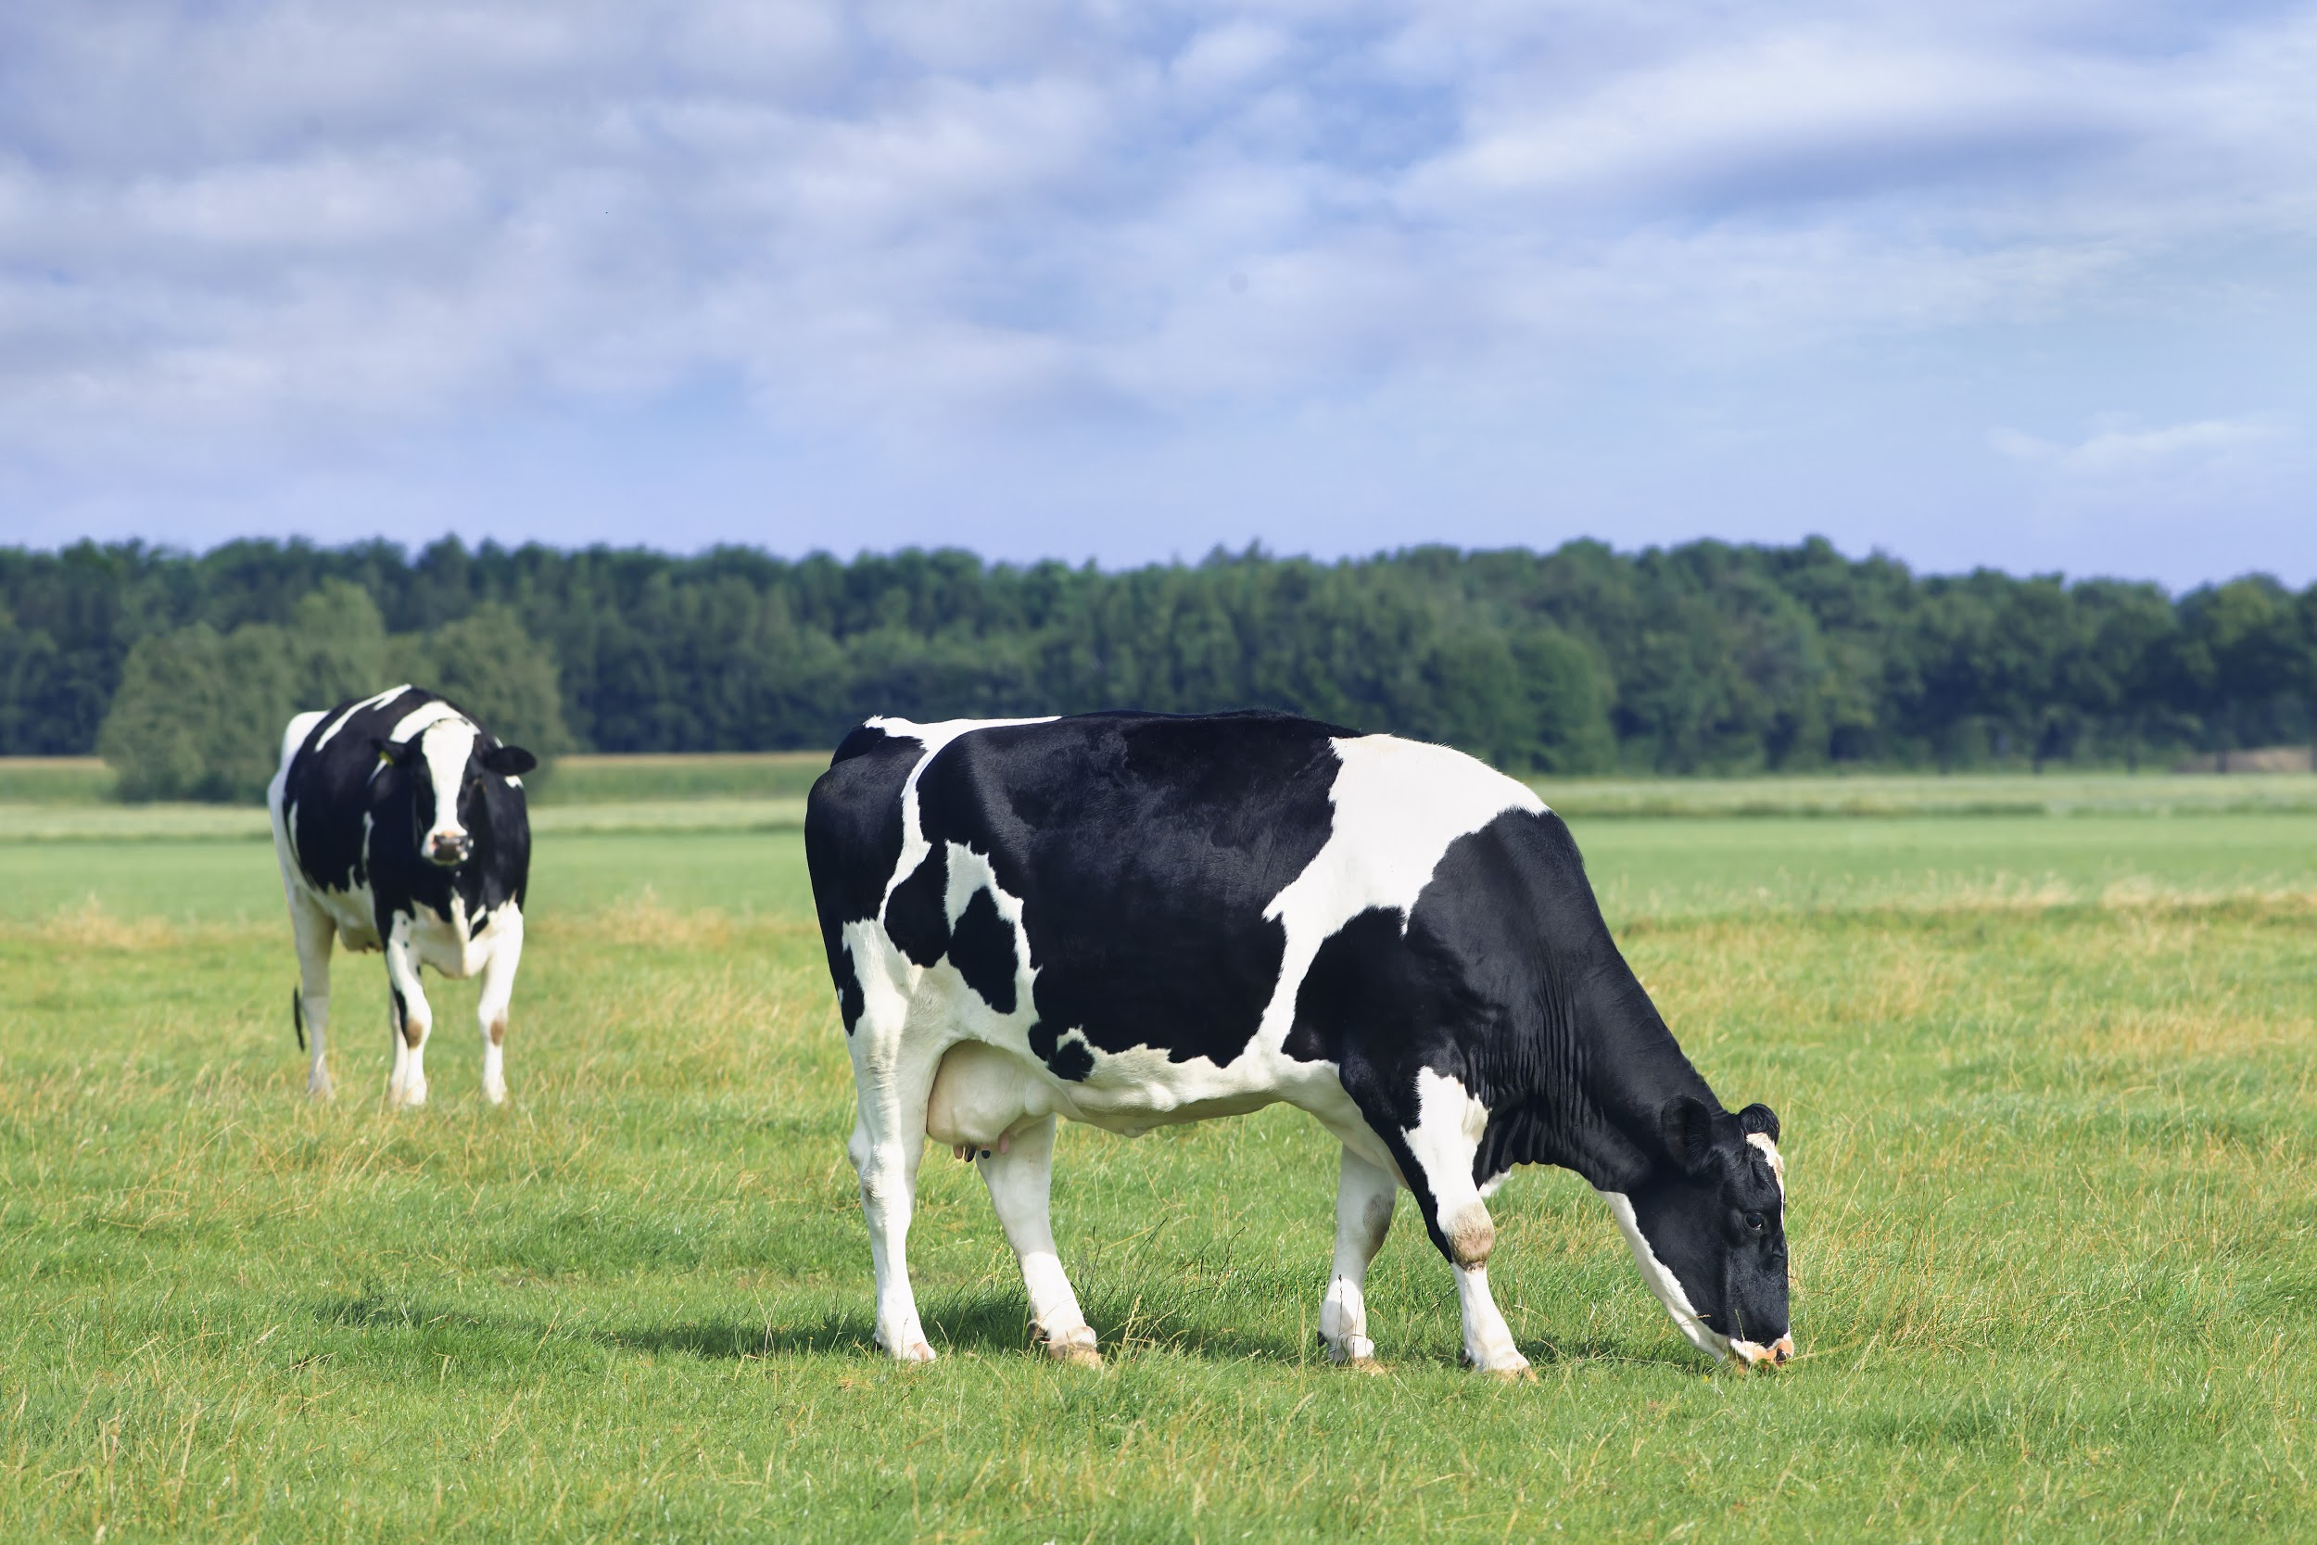
二十年前达到了自给自足。85%的牛奶来自于草原，
并且是世界上享有最高动物福利的国家之一

Slide 4
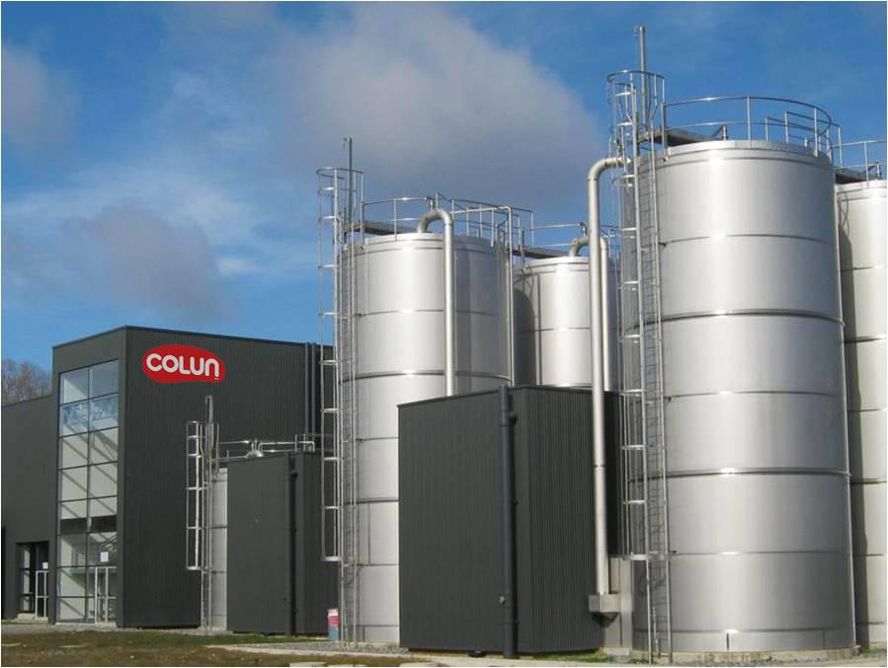
智利最大的牛奶加工企业是智利本土的 Colun 合作社

Slide 5
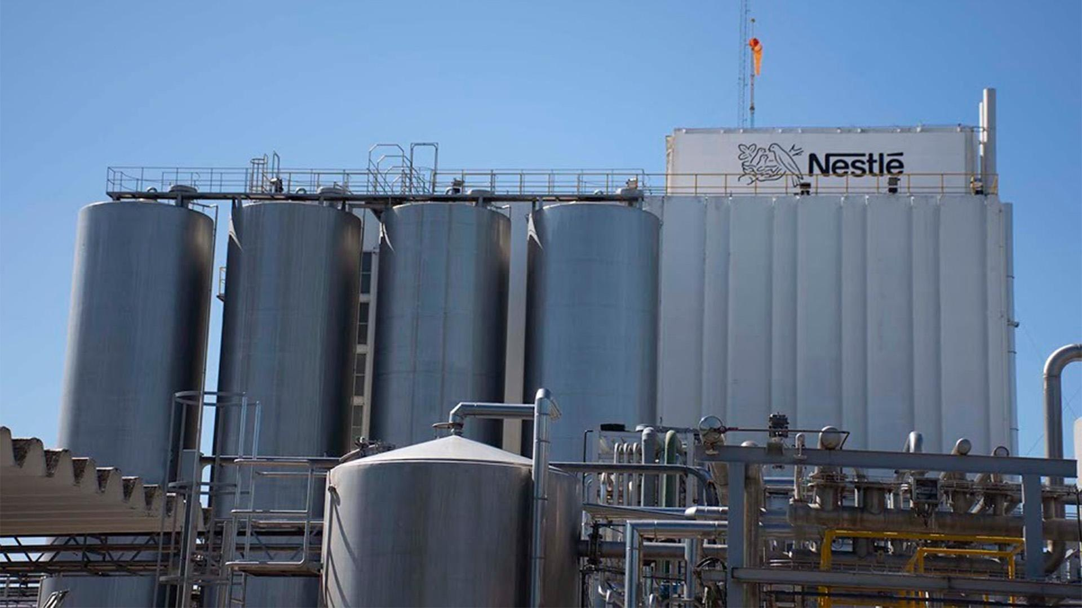
也有全球性的企业，如雀巢，恒天然，拉克塔利斯，
达能，并且向40个国家出口。

Slide 6
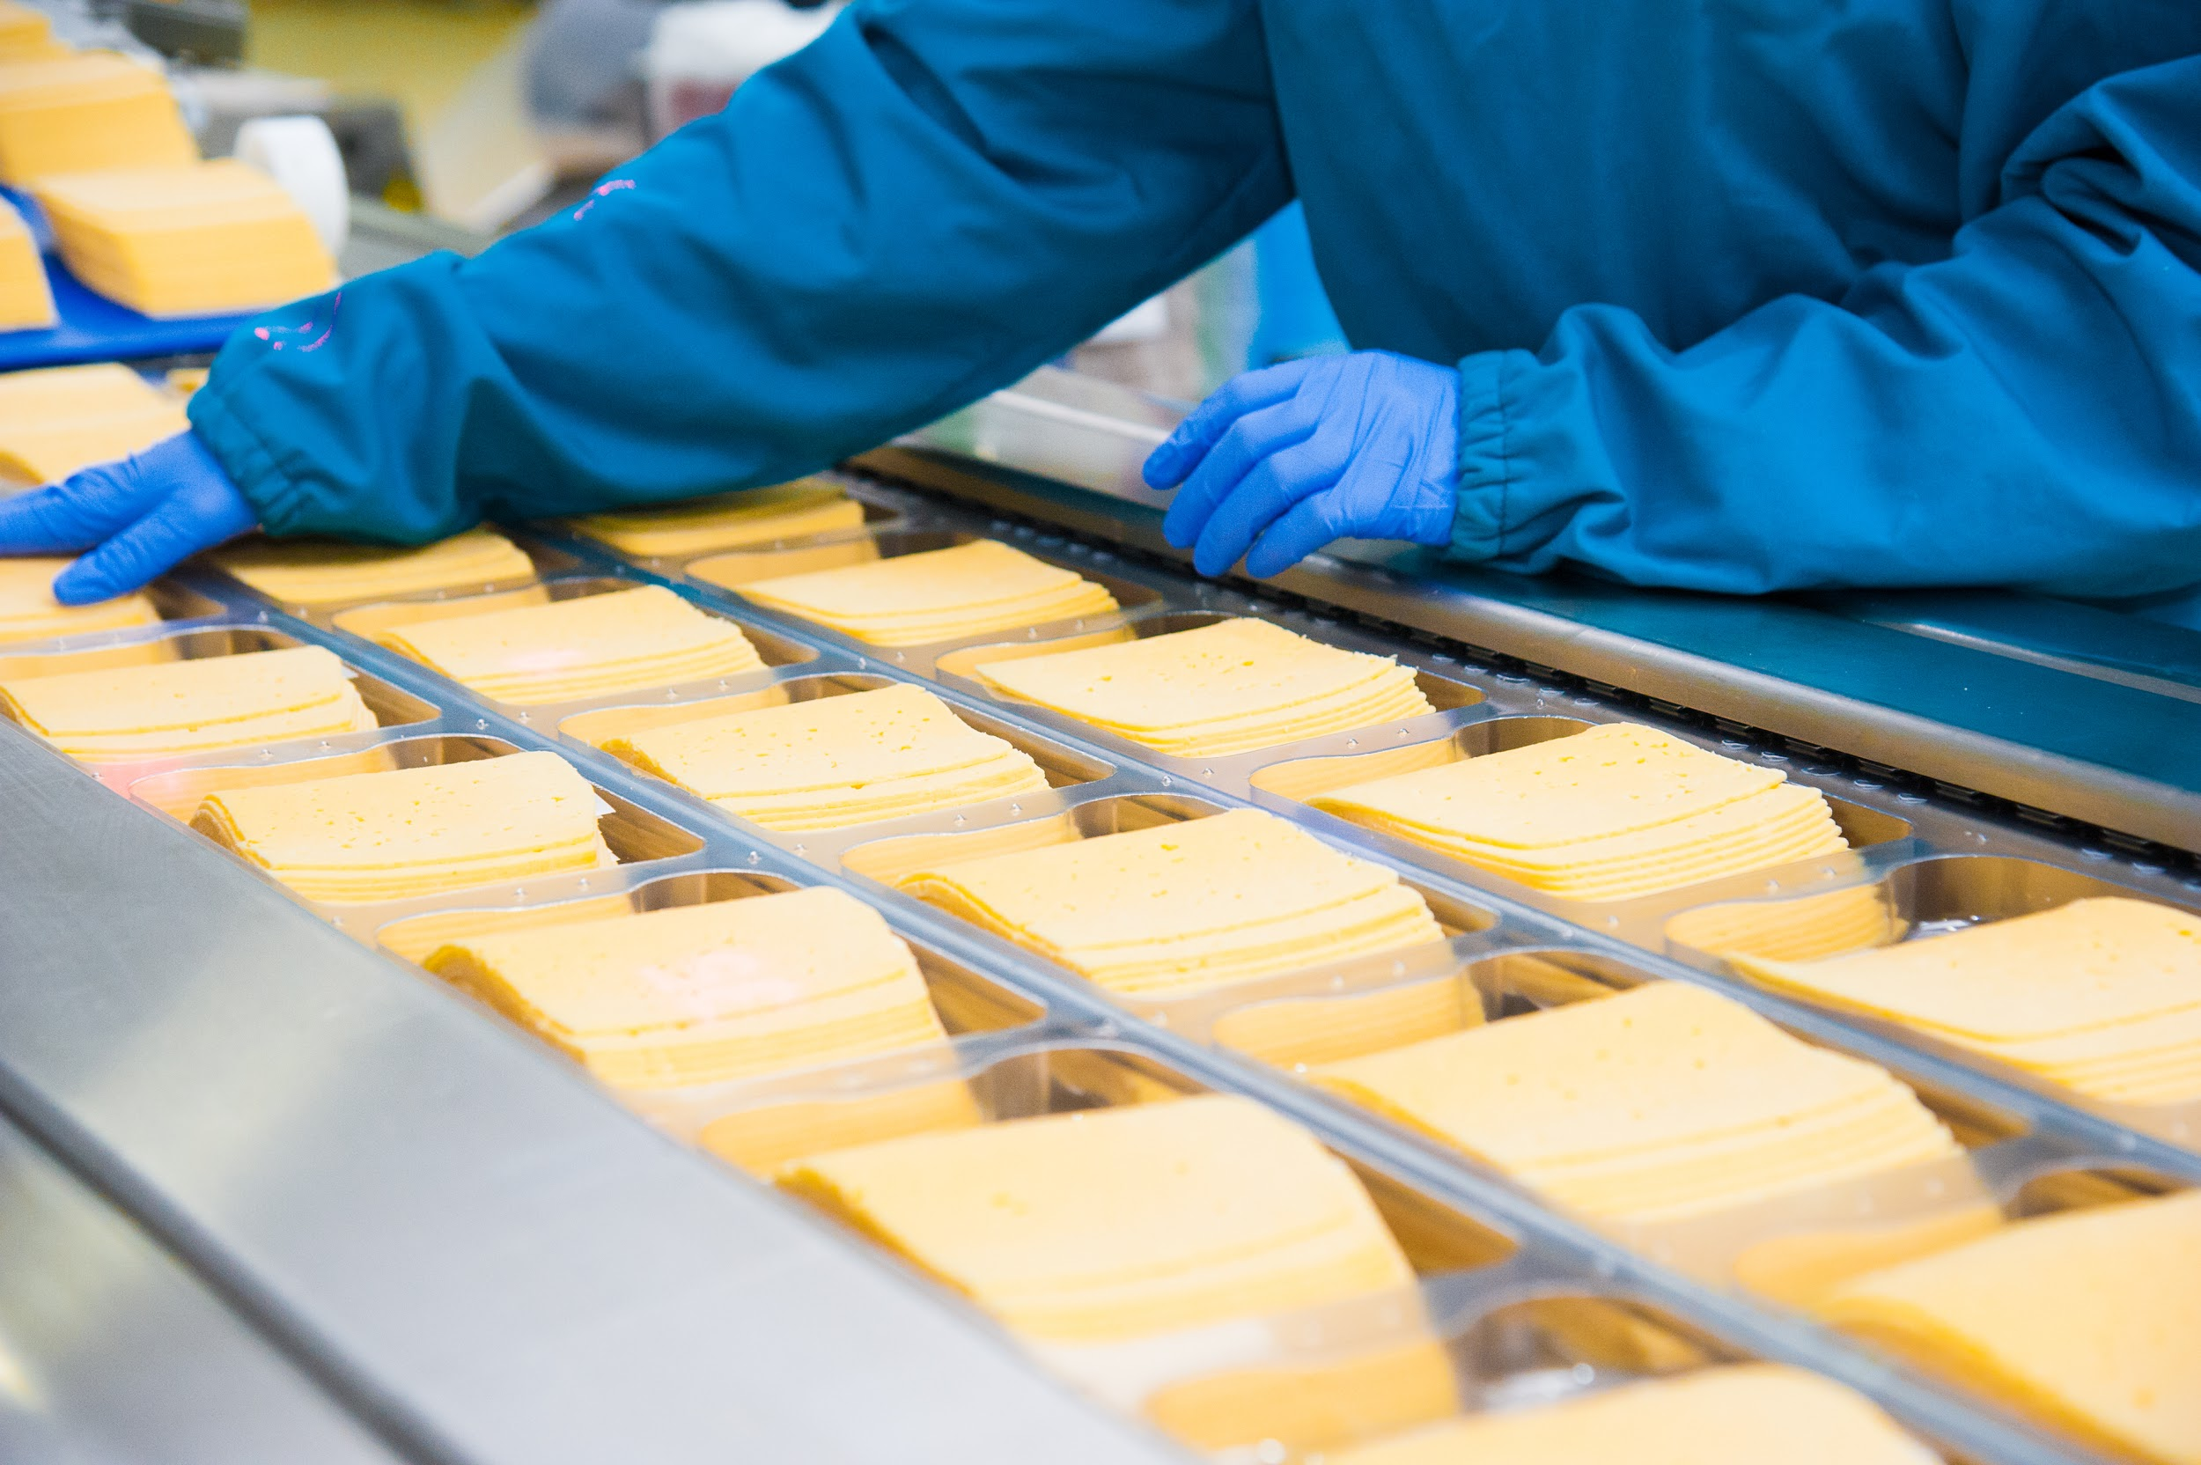
有能力在植物卫生和动物卫生方面做好管控，
没有任何动物性疾病

Slide 7
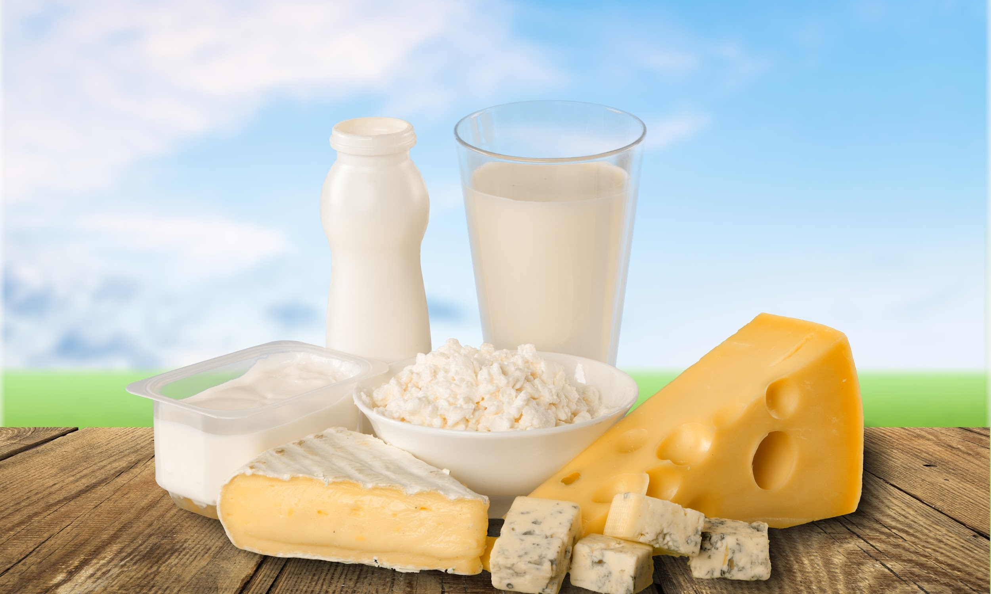
洁净的生产，卫生的出口条件

Slide 8
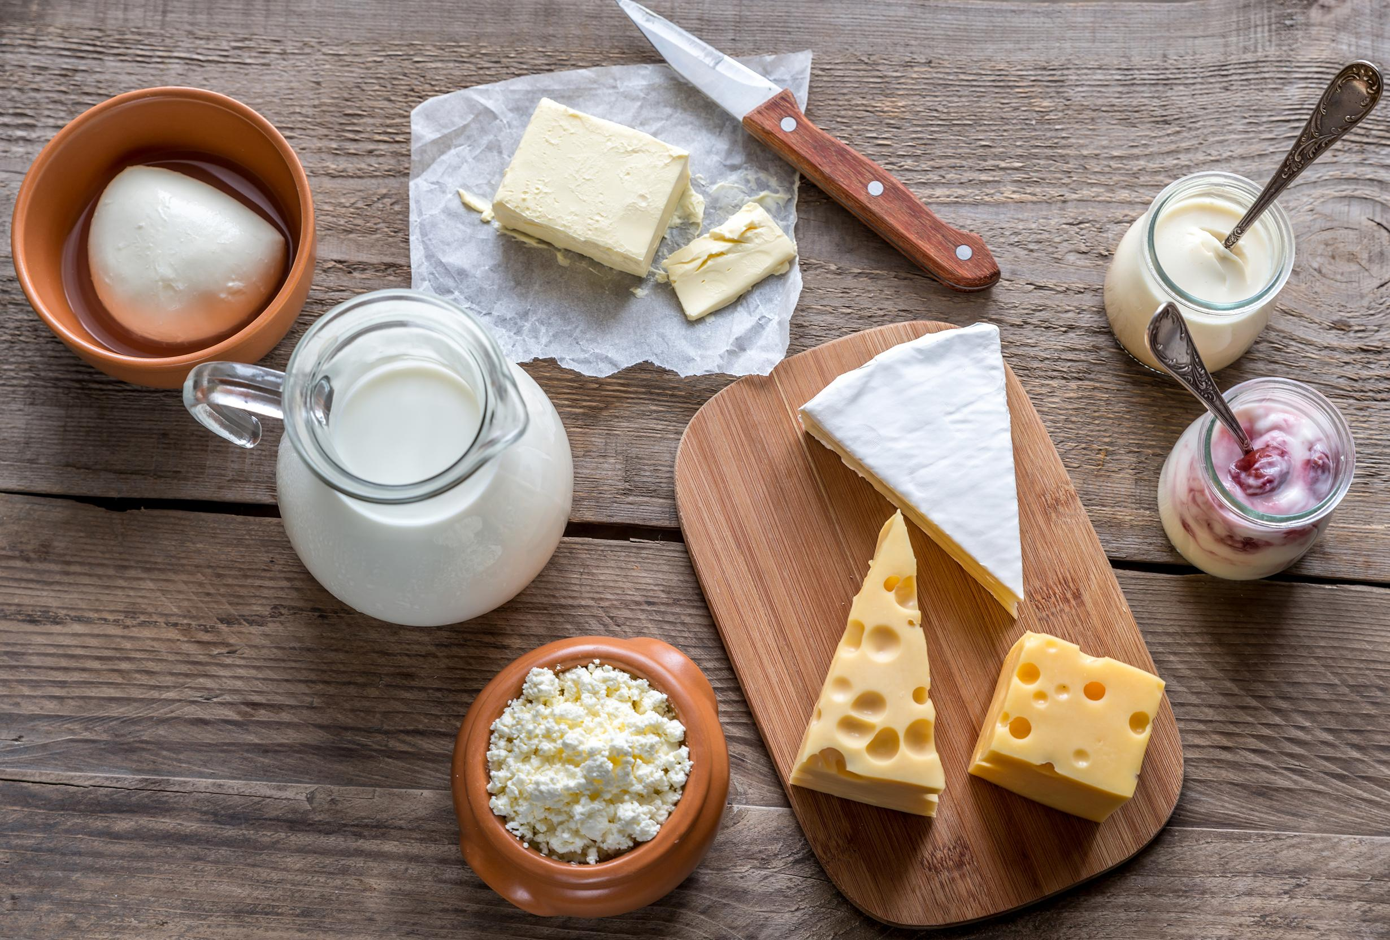
出口产品占产量的15%。
未来智利可以翻倍用于乳品业的饲养土地面积

Slide 9
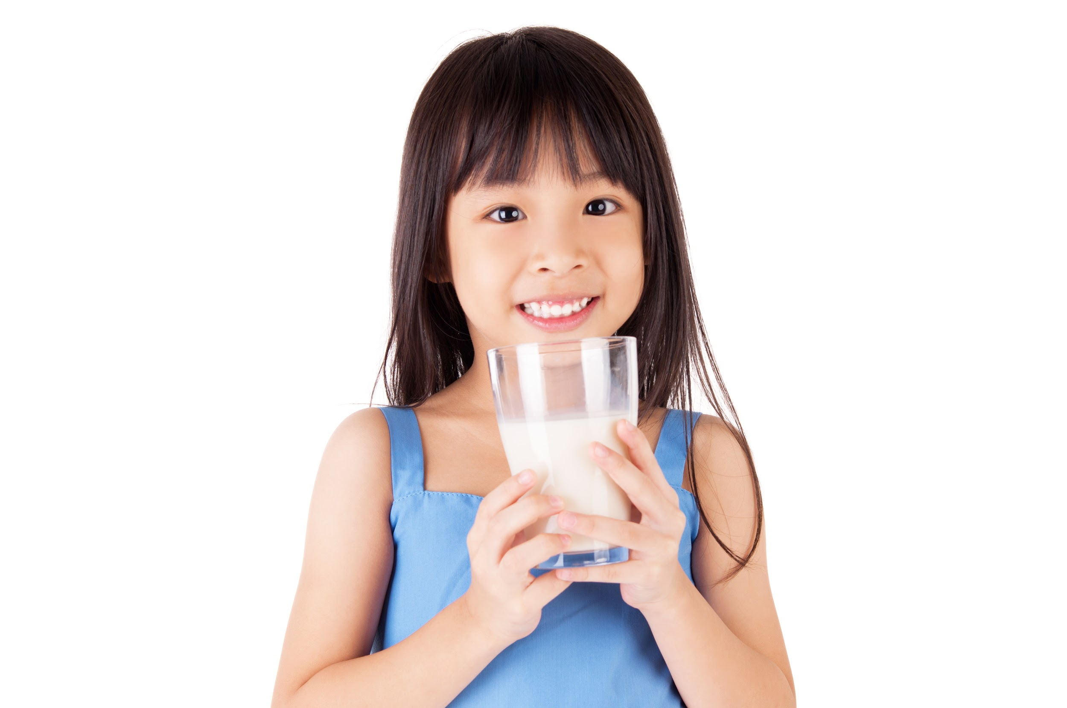
非常感谢！

